Slide 1
La théorie de la derive des continents
Geologie 2

Slide 2
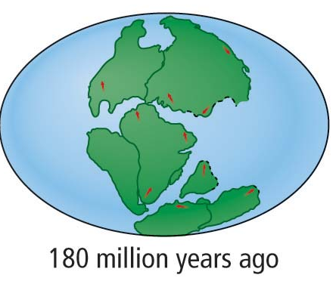
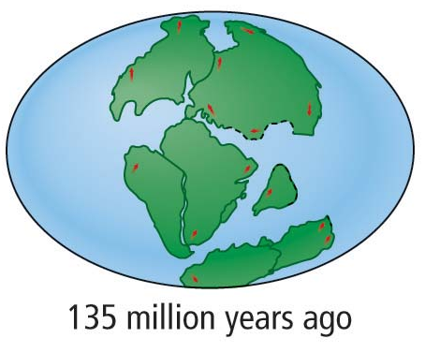
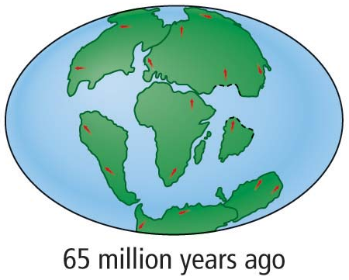
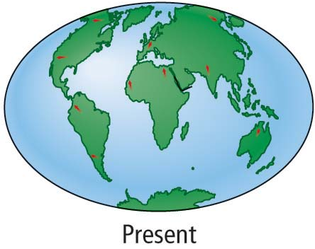
Qu’est-ce que c’est la théorie de la dérive des continents?
Les continents n’étaient pas toujours à leurs endroits actuels. En fait, ils ont “dérivé” lentement pendant des millions d’années.
Il y a 200 millions d’années
Il y a 180 millions d’années
Il y a 135 millions d’années
Il y a 65 millions d’années
Présent

Slide 3
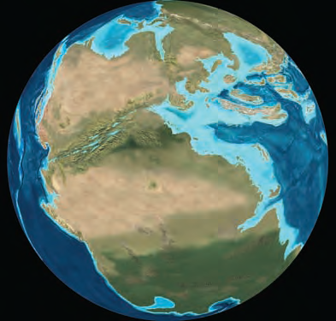
Des preuves la théorie de la dérive des continents
1. Les plateaux continentaux correspondent comme les pièces d’un casse-tête.
Pangée
2. Les structures géologiques similaires à chaque côté de l’océan Atlantique.

Slide 4
Des preuves la théorie de la dérive des continents
3. Des fossiles semblables sur des continents différents.

Slide 5
Des preuves la théorie de la dérive des continents
4. Des preuves climatiques
La Paléoglaciation indique que les régions tropicales contenaient auparavant des glaciers.
Des gisements de charbon en Antarctique indiquent le l’Antarctique était auparavant habitée par plus d’organismes.

Slide 6
Mais comment?
La surface de la Terre est séparée en grande plaques de roche appelées plaques tectoniques.
Ces plaques se sont séparées et se sont rentrées en collision pendant des millions d’années.
Notez bien la
crête medio-atlantique.

Slide 7
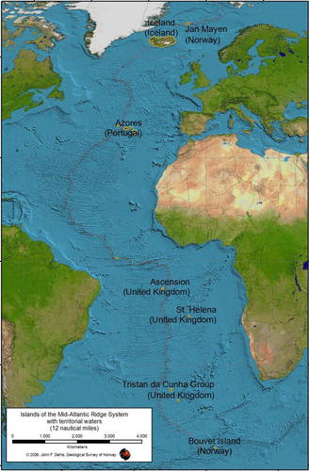
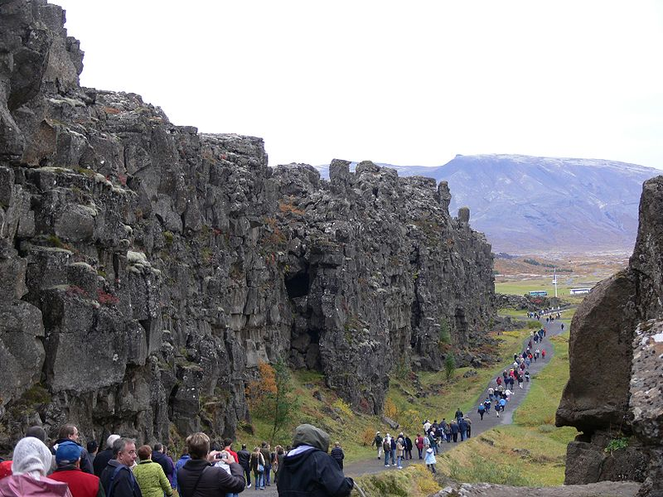
La dorsale médio-atlantique
La dorsale médio-atlantique dans une région terrestre en Islande

Slide 8
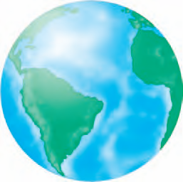
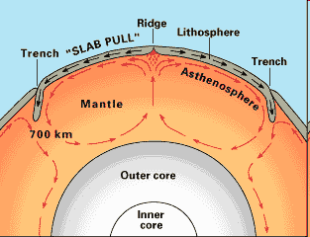
L’expansion oceanique et la dorsale d’expansion
Des courants de convection sont produits lorsque le magma rechauffé et moins dense monte dans le manteau.
Proposée en premier par l’Américan, Henry Hess.

Slide 9
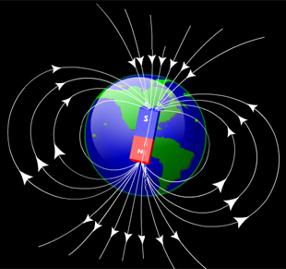
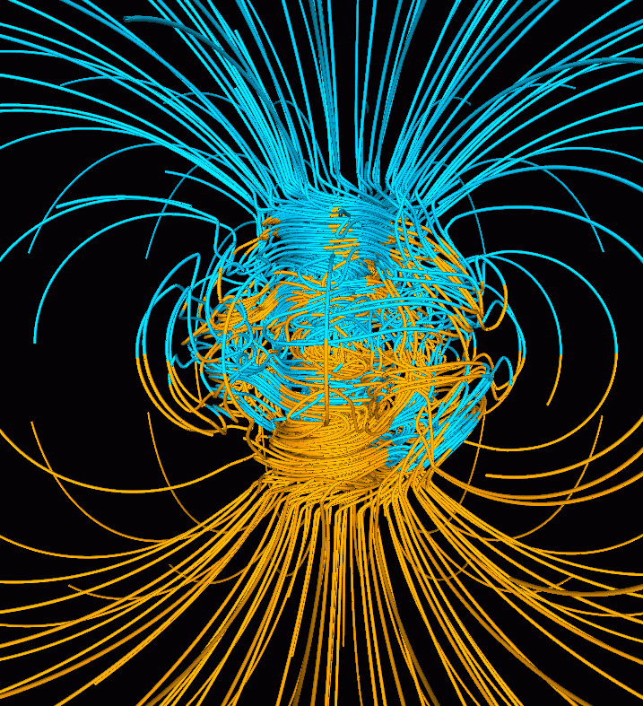
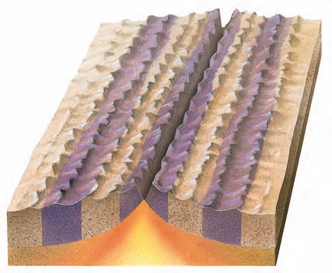
Paléomagnetism
jeune roche
Polarité normale
L’inversion du champ magnétique terrestre était capturée sur le fond de la mer dans la roche riche en fer à chaque coté de la dorsale médio-atlantique.
Cela a été découvert avec l’aide d’un magnétomèter.
Polarité inversée
vieille roche
Des bandes magnétiques

Slide 10
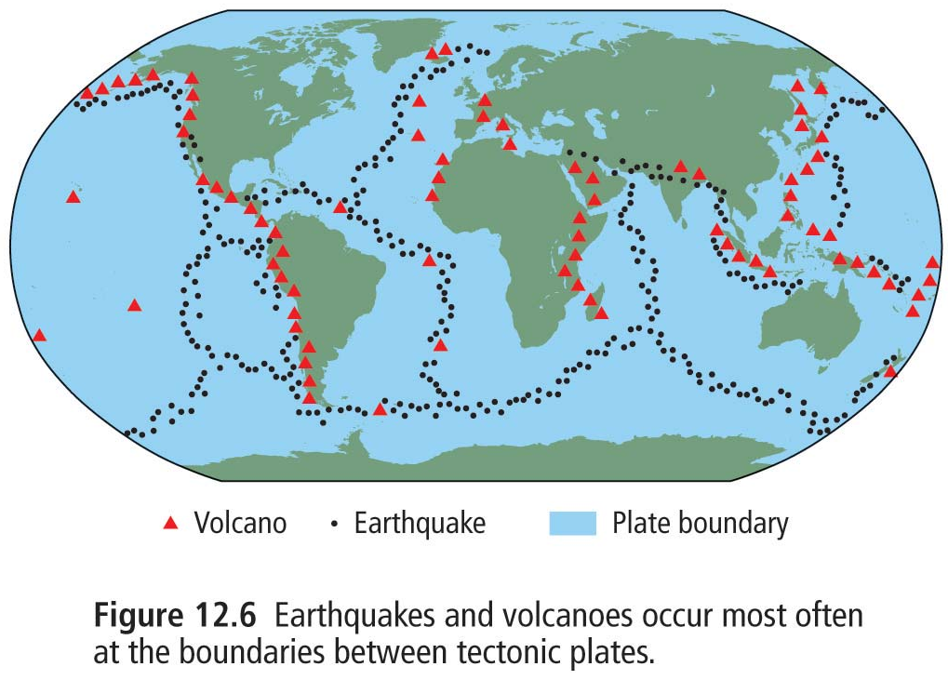
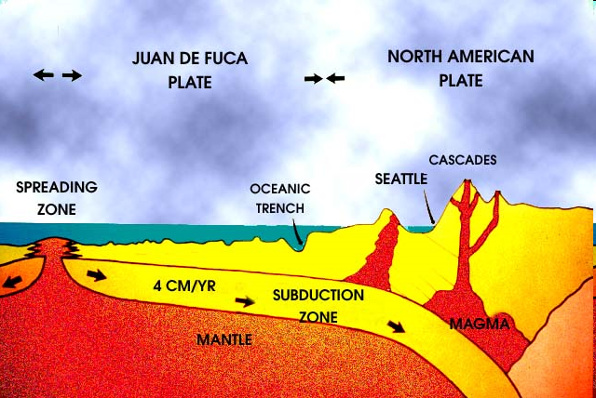
Les preuves et les conséquences de la théorie des plaques tectoniques
volcan
tremblement de terre
Figure 12.6 Les tremblements de terre et les volcans sont plus nombreux aux frontières des plaques tectoniques
Les volcans et les tremblements de terre se produisent souvent aux frontiers des plaques tectoniques à cause de la friction et des collsions entre les plaques.
Le « cercle de feu » est ainsi nommé à cause de ce phénomène.

Slide 11
Le cercle de feu

Slide 12
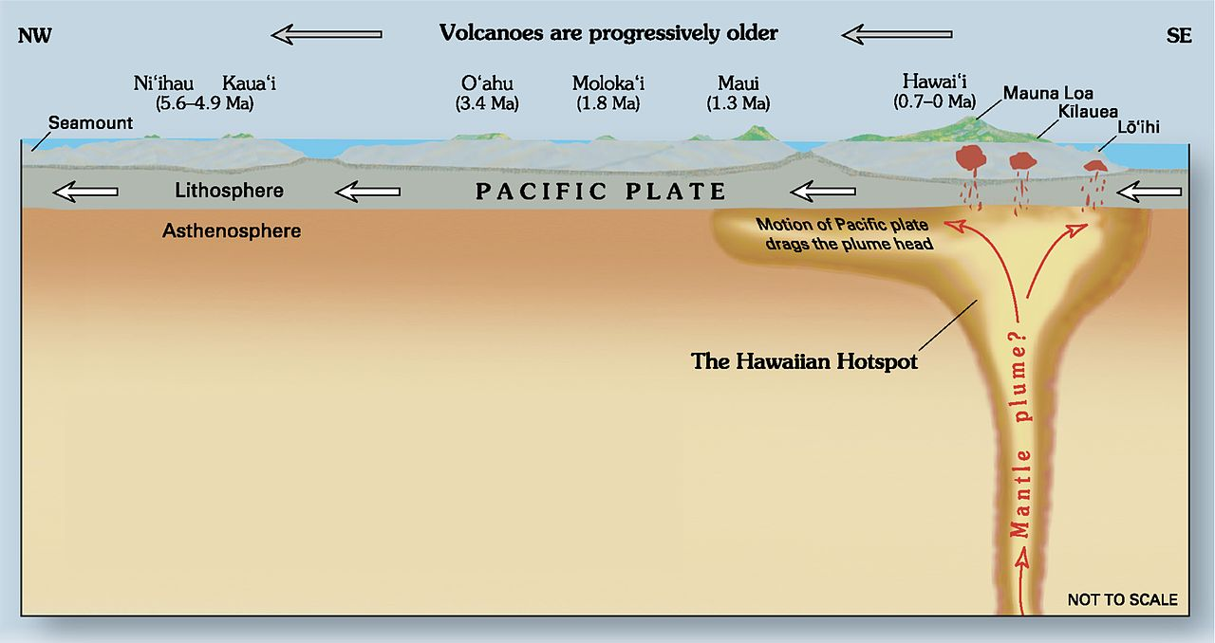
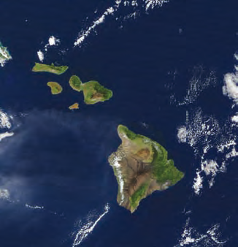
Les volcans et les points chauds
Des volcans peut se produits au-dessus des points chauds.
Les géologistes pensent que les îles Hawaii se sont formées lorsque la plaque du Pacifique est passée vers le nord-ouest au-dessus d’un point chaud.
Cette explication était proposée par le Canadian, J. Tuzo Wilson.

Slide 13
Récapitulons!
La croute terrestre est divisée en plaques tectoniques qui se déplacent sur une couche en fusion.
La théorie de la tectonique des plaques, auparavant connue sous le nom de la théorie de la dérive des continents, est soutenue par plusieurs facteurs.
La dorsale médio-atlantique est une fontière divergente océanique à laquelle de la roche nouvelle remonte à la surface, se solidifie, et pousse la roche plus vieille de côté.
Des bandes magnétiques soutiennent ce principe.

